Slide 1
Období novověku a doba moderní
Renesance 15. – 16. století
Barok 17. – 18. století
Klasicismus 2.polovina18.stol. – 1.polovina19.stol.
Romantismus 3.čtvrtina 19.století
Eklektismus poslední čtvrtina 19.století
Secese (1890 – 1905)

Slide 2
Renesance 15. – 16. století
Renesance = obnova antického umění vznikla v Itálii, styl velmi volný, nebyl vázán žádnými pravidly
Na nosné konstrukce použití kámen, více však cihly, povrchy omítány nebo obkládány kamenem, svislým nosným prvkem stěna v kombinaci se sloupem
Renesanční klenby uzavřeného tvaru - musely přesně vymezit prostor, na vrchu zakončená klášterní neckovitá kupole, šlechtické paláce obvykle obdélníkového nebo čtvercového půdorysu s atriem
U nás nejproslulejší letohrádek královny Anny „Belveder“v Praze.

Slide 3
Renesance 15. – 16. století
Renesance přinesla svým důrazem na člověka změnu typů všech staveb
Místo hradů šlechtické zámky s upravenými parky, zahradními a vodními plochami
Města postupně ztrácela středověký charakter

Slide 4
Barok 17. – 18. století
Barokní architektura nejprve v Itálii, rychle se rozšířila do celé Evropy i do Střední a Jižní Ameriky.
Rozdělila se do dvou směrů
  1. dynamický barok – používá místo jasných geometrických tvarů prostory o složitém půdorysu.
  2. klasicizující barok – používá renesanční tvary, stavby mají působit obrovskými rozměry.

Slide 5
Barok 17. – 18. století
Materiály obdobné jako v renesanci především cihla, kámen zajišťoval dlažby a obklady - v 18. stol.se cihly už lisovaly a byly páleny v roštových pecích
Sklo již ve větších rozměrech, okna často s okenicemi
K vytápění sloužila kromě krbů také kachlová kamna, vodovod běžnou potřebou
Barok druhým vrcholem výtvarného umění v českých zemích, malby a sochy na světové úrovni

Slide 6
Klasicismus
2.polovina18.stol. – 1.polovina19.stol.
Sloh vznikl a rozvíjel se ve Francii, konstrukce i materiály obdobné jako v baroku
Zdokonalila se výroba vápna, cementu a objevil se nový stavební materiál – beton
Koncem 18. stol. se začalo železo používat ve formě litiny převážně na konstrukce krovů a mostů.
S přílivem obyvatelstva do měst se začaly stavět činžovní domy, pavlačového typu. Rovněž nemocnice, divadla
rozvoj železniční dopravy - nádraží

Slide 7
Klasicismus
2.polovina18.stol. – 1.polovina19.stol.
S rozvojem manufakturní, později průmyslové výroby se budovaly továrny – u nás textilky, cukrovary, pivovary, porcelánky, sklárny a první továrny na zpracování kovů
Díky rozvoji lázeňství byla u nás založena města Františkovy a Mariánské Lázně
Klasicismus velmi oblíbeným stylem také v Británii a odsud se rozšířil do Severní Ameriky
Na konci klasicistního období se tvary zjednodušily, a vznikl tak styl zvaný „Empír“ - doba Napoleonova císařství, doba velké přestavby měst
Bouraly se městské hradby - vojenská technika byla schopna je překonat

Slide 8
Romantismus 3.čtvrtina 19.století
V 19.století velký rozvoj techniky
Stavební materiály nově vyráběny pomocí strojů
Na stropní konstrukce se začínaly používat železné válcované profily. Používala se zdravotní keramika (umyvadla, WC mísy), lité tabulové sklo velkých rozměrů, výtahy osobní i nákladní a pokojová kamna

Slide 9
Romantismus 3.čtvrtina 19.století
Tvarově můžeme toto období rozdělit následovně:
  1. novorománský styl-používal románské tvary kleneb, oken, vstupů, vnitřní mozaiky
  2. novogotický styl - vrátil se ke gotickým prvkům - při stavbě kostelů
  3. novorenesanční styl - používal prvky italské i české renesance, v českých zemích byl spojován s obdobím národního obrození - Národní divadlo, Národní muzeum, Rudolfinum
  4. novobarokní styl -používal se u staveb venkovských kostelů, ale také palácových staveb
  5. styl, který si bere za vzor některou z východních kultur -byl použit např. na zámku Lednice

Slide 10
Eklektismus poslední čtvrtina 19.století
V této době se styly začaly objevovat společně na jedné stavbě
Došlo k velkému rozvoji litinových železných konstrukcí. Na konci století např. ocelová konstrukce pařížské věže Ing. Eiffela a podle ní postavena petřínská rozhledna v Praze

Slide 11
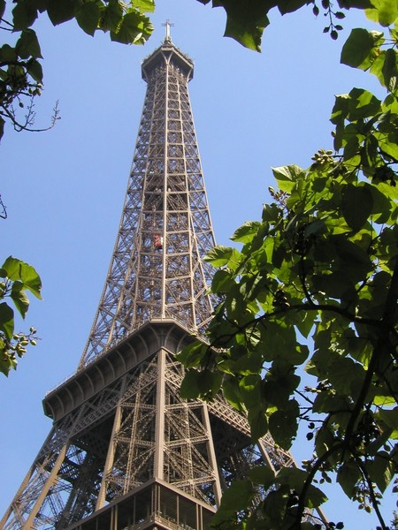
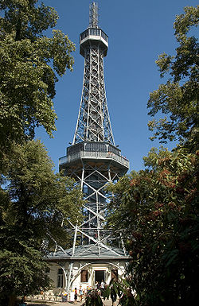
Eiffelova věž v Paříži
Petřínská rozhledna v Praze

Slide 12
Secese (1890 – 1905)
Secesní stavby mají většinou plochou fasádu, která je zdobena plastickými motivy rostlin, barevnými mozaikami, sochami, ozdobným písmem, barevnými skleněnými vitrážemi, kovovým tepaným zábradlím, římsami či atikami
Z českých staveb např. Hlavní nádraží a Obecní dům v Praze
Významnou událostí z přelomu 19. a 20.stol. bylo používání železobetonu

Slide 13
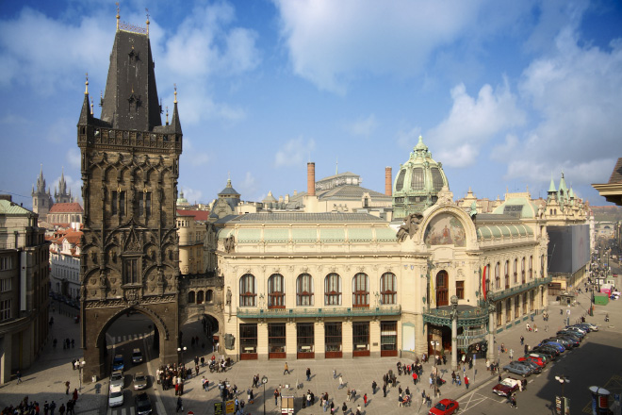
Obecní dům v Praze

Slide 14
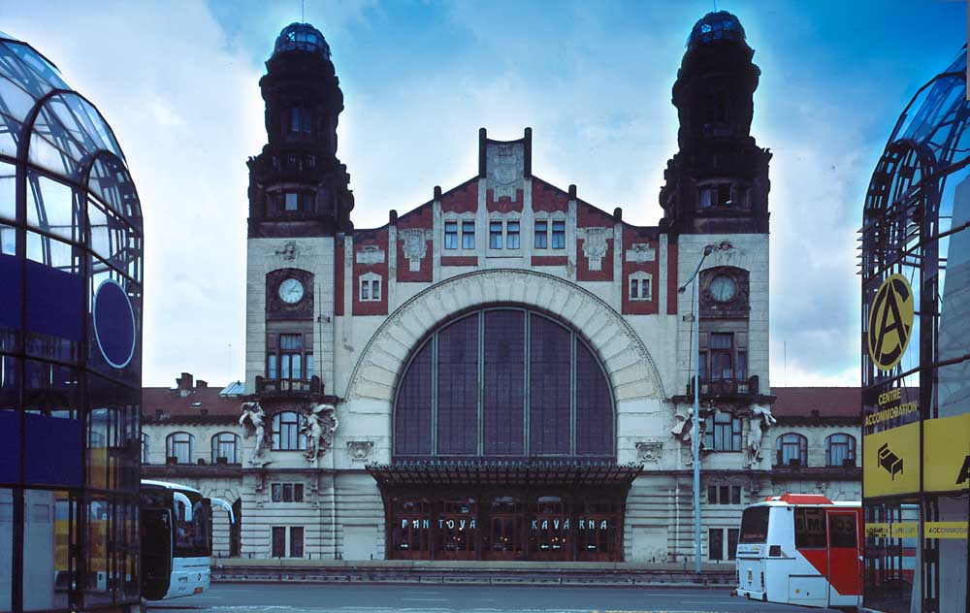
Budova Hlavního nádraží v Praze

